Slide 1
Cryptographie Asymétrique
Paul Dubois
pour
info@lèze

Slide 2
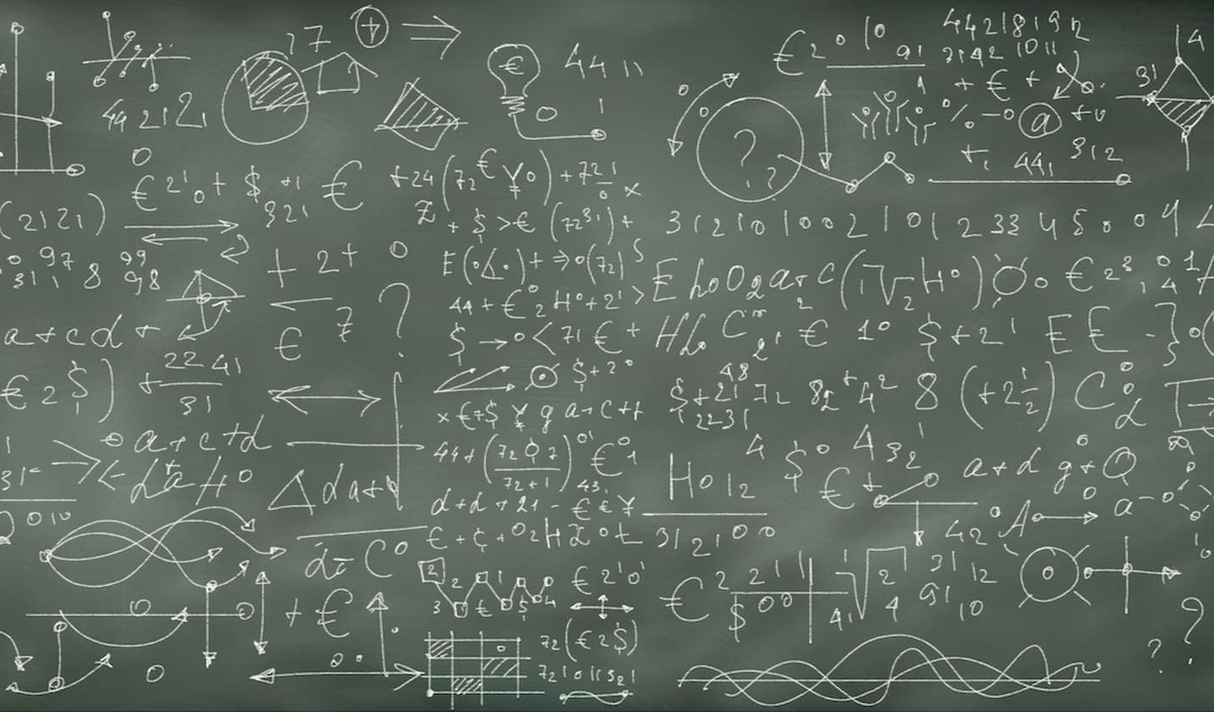
Aimez-vous les équations?

Slide 3
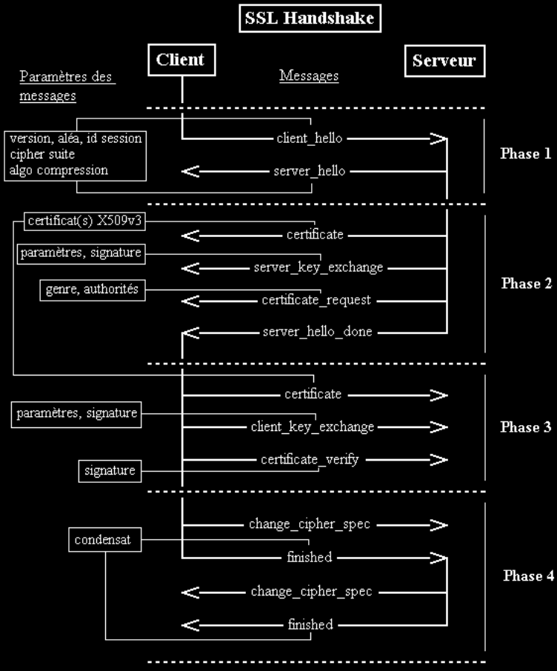
Aimez-vous les protocoles sécurisés?

Slide 4
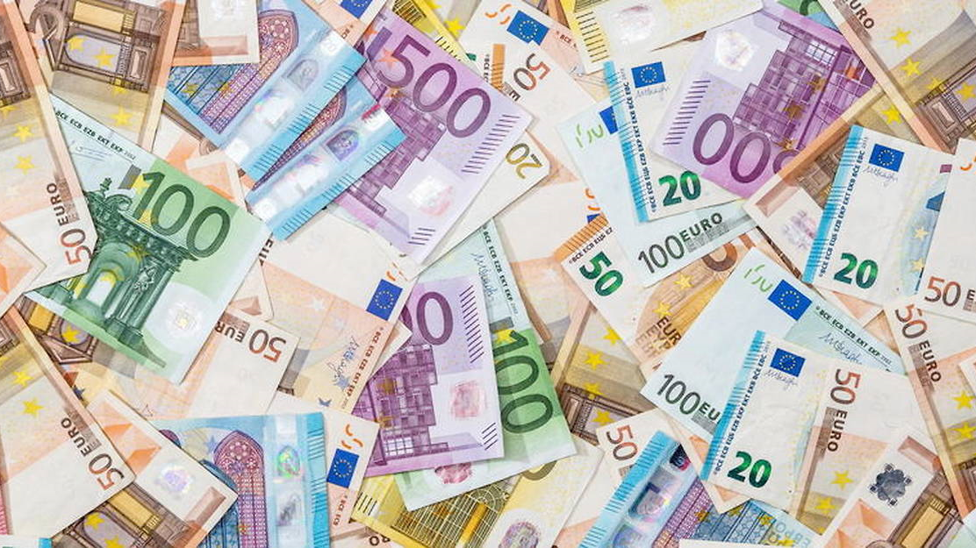
Aimez-vous l’argent?

Slide 5
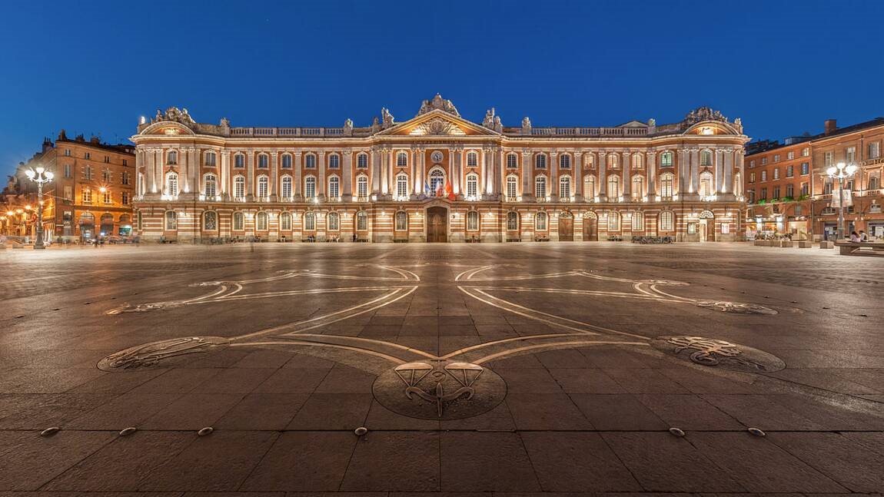
Aimez-vous Toulouse?

Slide 6

Comment faire passer un message secret… … avec un haut-parleur?

Slide 7
3 RSA
2 Encodage
1 Alice & Bob

Slide 8
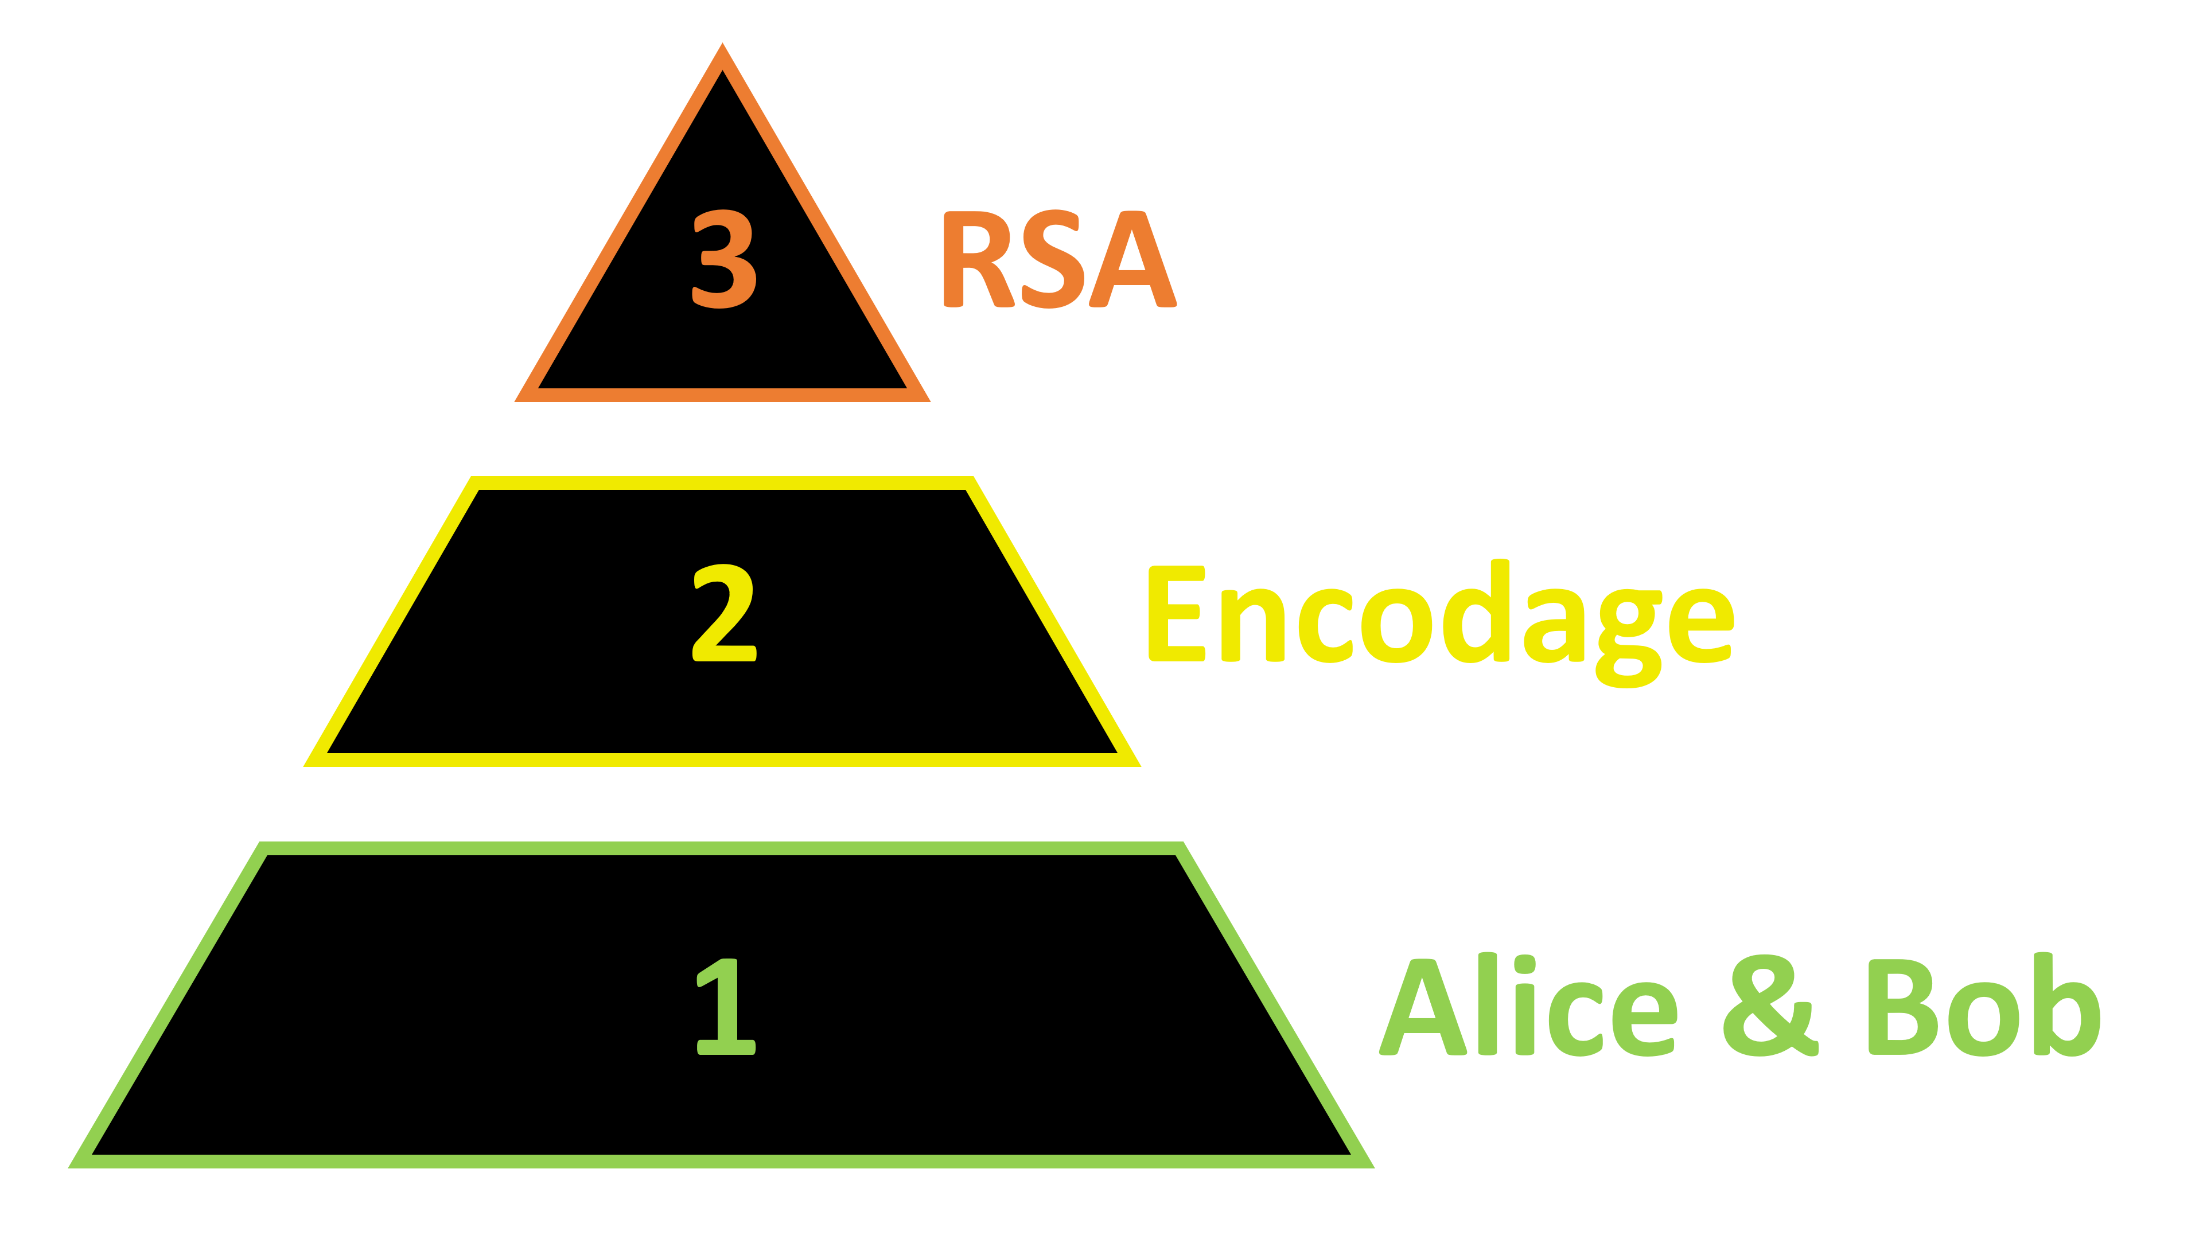


5 Courbes Elliptiques
4 ElGamal
2ème Partie
1ère Partie

Slide 9
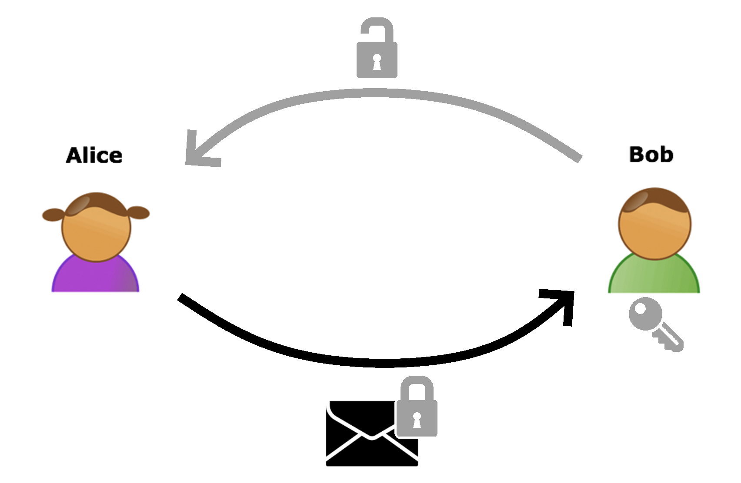
Niveau 1
Analogie du cadenas

Slide 10



Envoyer un message sans connexion sécurisée
Groupe Alice
Groupe Bob

Slide 11


Slide 12


Envoyer un message sans connexion sécurisée: Intuition
Groupe Alice
Groupe Bob
?
Notes:
1ere intuition: fausse

Slide 13
Envoyer un message sans connexion sécurisée: Réalité
Groupe Alice
Groupe Bob
✓
Notes:
1ere intuition: réalité

Slide 14


Envoyer un message sans connexion sécurisée: Solution
Groupe Alice
Groupe Bob
?
Notes:
Solution

Slide 15

Envoyer un message sans connexion sécurisée: Synthèse

Slide 16
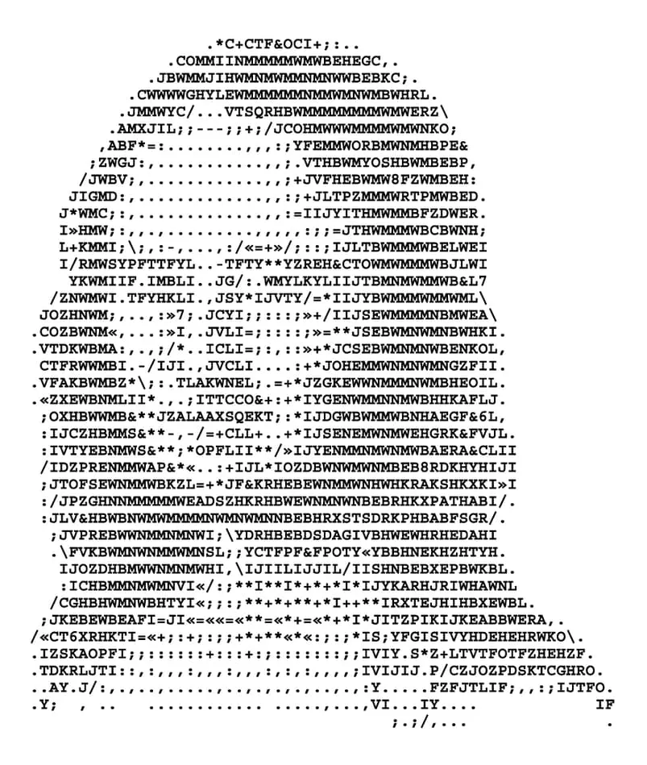
Niveau 2
Encodage d’un message en numérique
Photo non-contractuelle

Slide 17
Coder un message
Groupe Alice
Groupe Bob
Code: ???
Code: xxx
Code: xxx

Slide 18
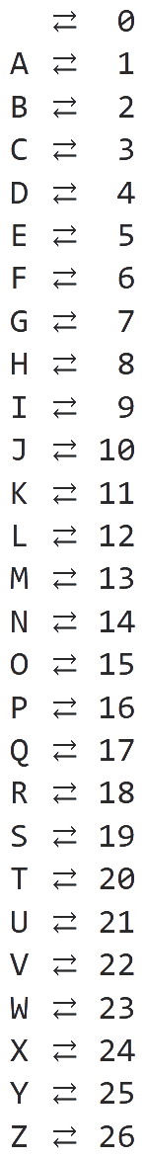
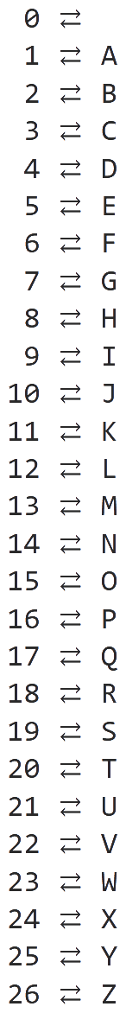
"blah"
2,12,1,8
+ xx [27]
5,15,4,11
"eodk"

Slide 19

Représentation de l’encodage
(addition)
https://pauldubois98.github.io/AsymmetricCryptographyTalk/tools/code_add.html

Slide 21
"blah"
2,12,1,8
× xx [27]
4,24,2,16
"dxbp"

Slide 22

Représentation de l’encodage
(multiplication)
https://pauldubois98.github.io/AsymmetricCryptographyTalk/tools/code_mult.html

Slide 23
Principales conclusions
Représentation de l’alphabet par des nombre
Modulo pour que la plage de nombre utilisé reste petite
Code par multiplication plus complexe que par addition
Chiffrement symétrique
« + » :
Peu couteux en terme de calculs
« - » :
Besoin d’une clef de code inconnue par l’espion

Slide 24
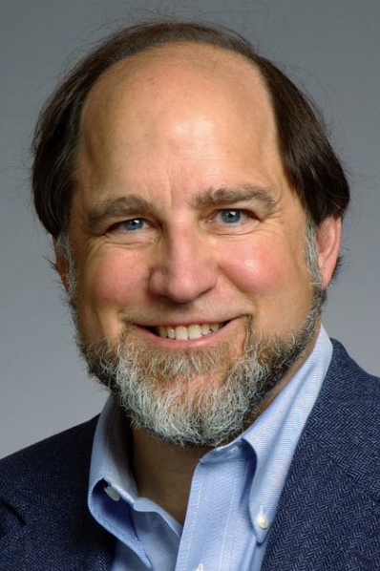
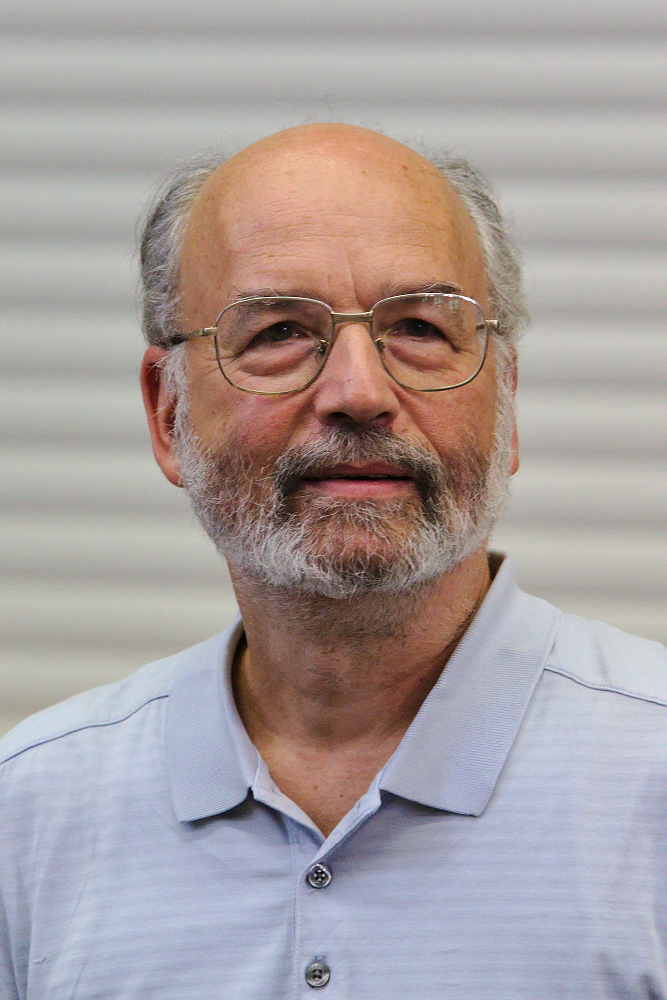
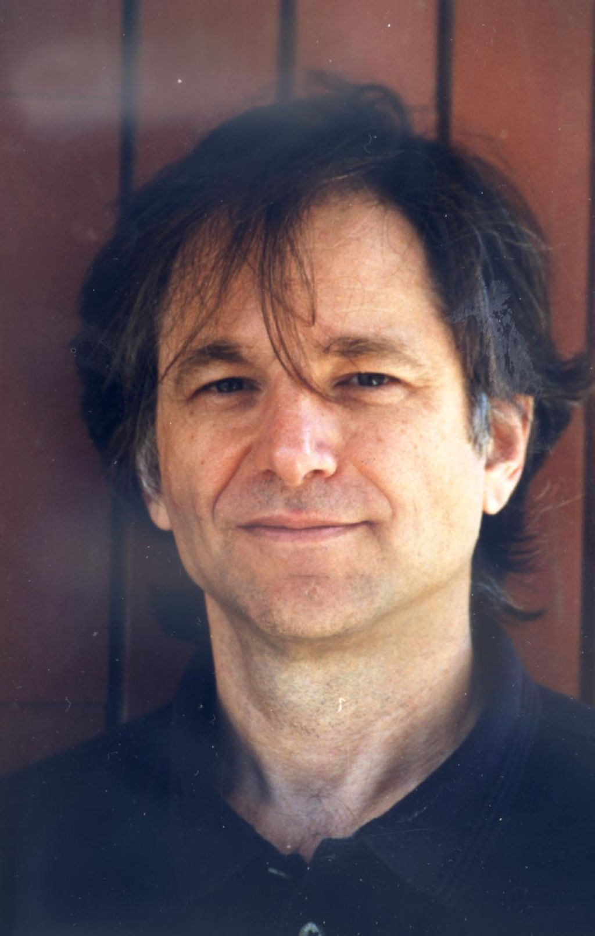
Niveau 3
Ronald Rivest
Adi Shamir
Leonard Adleman
Chiffrement RSA

Slide 25
Un nombre premier, késaco?
« un nombre qu’on ne peut pas factoriser »
6
=2*3
7
=??
=1*7
=2*3,5
Trivial !
11
12
35

Slide 26
Communiquer par l’intermédiaire d’un espion (sans clef privée)

Slide 27
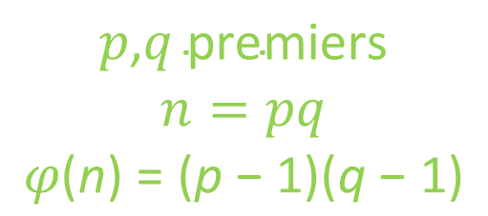
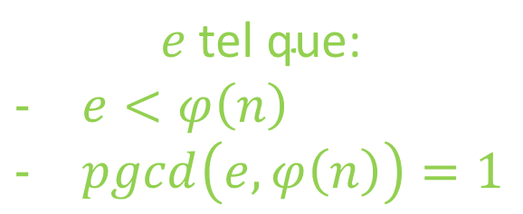
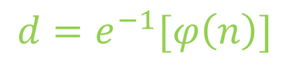

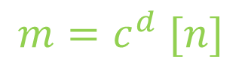

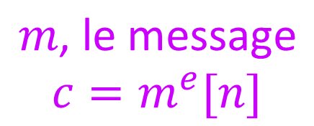
$$p\text{,}q \text{premiers}$$
$$n=pq$$
$$φ\text{(}\text{n}\text{) = (}\text{p}\text{ − 1)(}\text{q}\text{ − 1)}$$
$$\left(n,e\right)$$
$$m\text{, }\text{le} \text{message}$$
$$c=m^{e}[n]$$
$$e \text{tel} \text{que}\text{:}$$
$e<φ\left(n\right)$
$pgcd\left(e,φ\left(n\right)\right)=1$
$$c$$
$$d=e^{−1}[φ\left(n\right)]$$
$$m=c^{d} [n]$$
« petit théorème de Fermat »

Slide 28
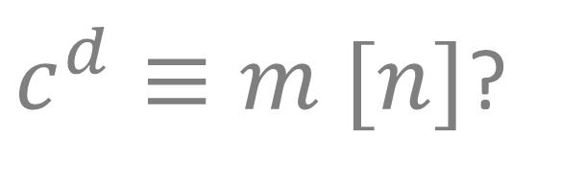
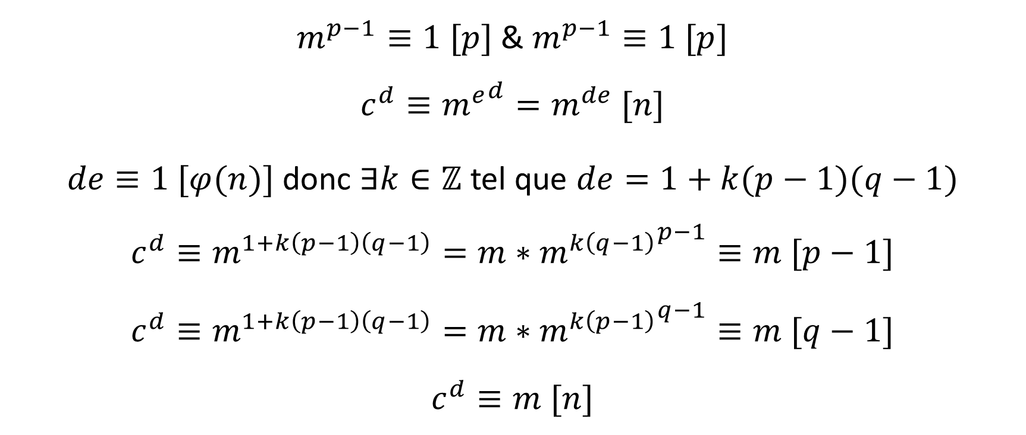
RSA: Pourquoi est-ce que cela fonctionne?
$c^{d}≡m [n]$?
$m^{p−1}≡1 [p]$ & $m^{p−1}≡1 [p]$
$$c^{d}≡{m^{e}}^{d}=m^{de} [n]$$
$de≡1 [φ(n)]$ donc $∃k∈ℤ$ tel que $de=1+k(p−1)(q−1)$
$$c^{d}≡m^{1+k\left(p−1\right)\left(q−1\right)}=m∗{m^{k\left(q−1\right)}}^{p−1}≡m [p−1]$$
$$c^{d}≡m^{1+k\left(p−1\right)\left(q−1\right)}=m∗{m^{k\left(p−1\right)}}^{q−1}≡m [q−1]$$
$$c^{d}≡m [n]$$

Slide 29

RSA Helper
https://pauldubois98.github.io/AsymmetricCryptographyTalk/tools/rsa_helper.html

Slide 31
$$p\text{,}q \text{premiers}$$
$$n=pq$$
$$φ\text{(}\text{n}\text{) = (}\text{p}\text{ − 1)(}\text{q}\text{ − 1)}$$
$$\left(n,e\right)$$
$$m\text{, }\text{le} \text{message}$$
$$c=m^{e}[n]$$
$$e \text{tel} \text{que}\text{:}$$
$e<φ\left(n\right)$
$pgcd\left(e,φ\left(n\right)\right)=1$
$$c$$
$$d=e^{−1}[φ\left(n\right)]$$
$$m=c^{d} [n]$$

Slide 32
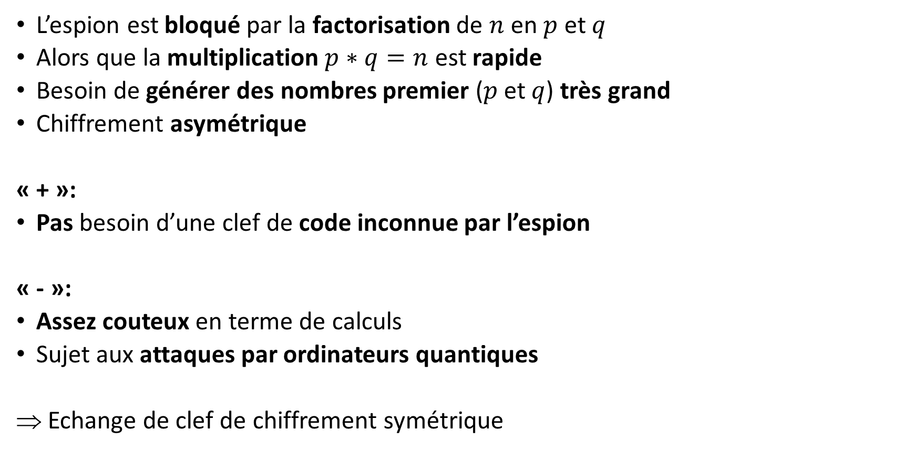
Principales conclusions
L’espion est bloqué par la factorisation de $n$ en $p$ et $q$
Alors que la multiplication $p∗q=n$ est rapide
Besoin de générer des nombres premier ($p$ et $q$) très grand
Chiffrement asymétrique
« + »:
Pas besoin d’une clef de code inconnue par l’espion
« - »:
Assez couteux en terme de calculs
Sujet aux attaques par ordinateurs quantiques
Echange de clef de chiffrement symétrique

Slide 33
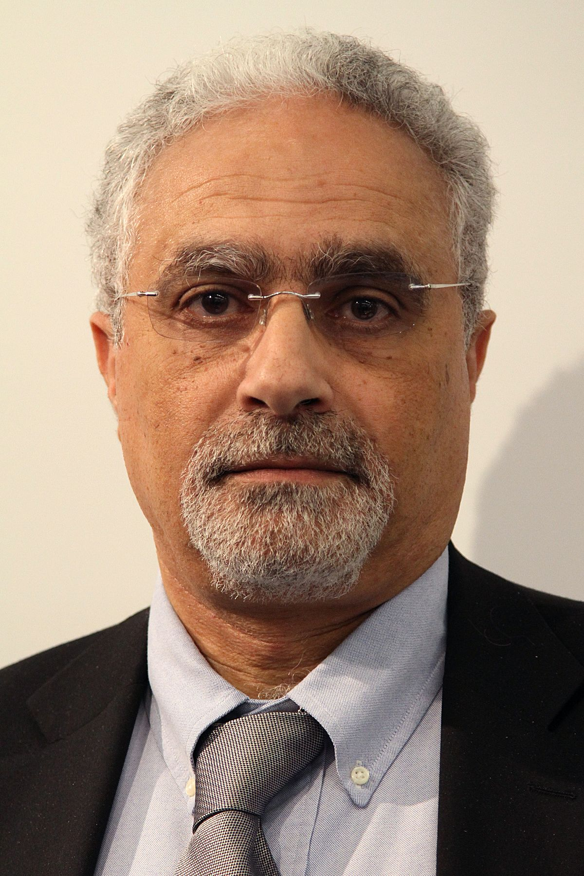
Niveau 4
Chiffrement ElGamal
ElGamal

Slide 34


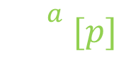
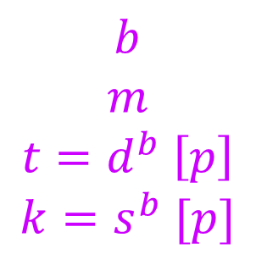

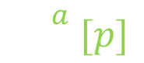
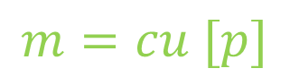
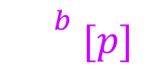
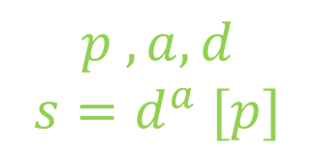


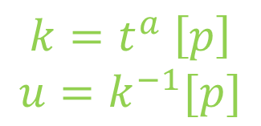
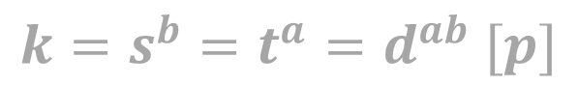


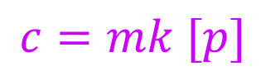
$$t$$
$$c$$
$$k=s^{b}=t^{a}=d^{ab} [p]$$
$$d$$
$$s$$
$${}^{a} [p]$$
$${}^{b} [p]$$
$${t=d}^{b} [p]$$
$${s=d}^{a} [p]$$
$${}^{b} [p]$$
$${}^{a} [p]$$
$$d [p]$$
$$p$$
$$b$$
$$m$$
$$t=d^{b} \left[p\right]$$
$$k=s^{b} [p]$$
$$p ,a,d$$
$$s=d^{a} [p]$$
$$k=t^{a} \left[p\right]$$
$$u=k^{−1}[p]$$
$$c=mk [p]$$
$$m=cu [p]$$

Slide 35
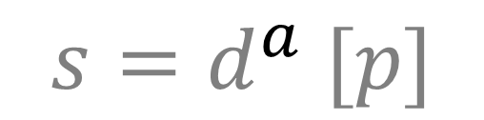
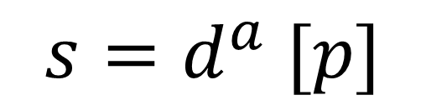
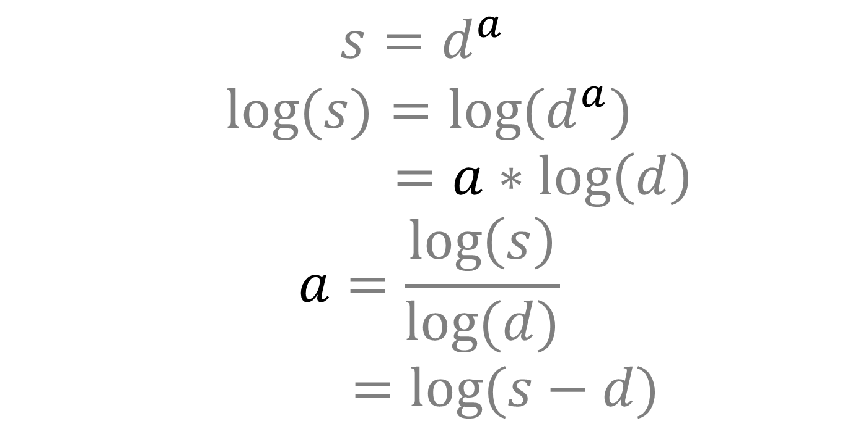
Logarithme modulaire
$${s=d}^{a} [p]$$
$${s=d}^{a} [p]$$
${s=d}^{a}$
$${log⁡(s)=log⁡(d}^{a})$$
$=a∗\log\left(d\right)$
$$a=\frac{\log\left(s\right)}{log⁡(d)}$$
$=log⁡(s−d)$

Slide 36

Calculatrice Modulaire
https://pauldubois98.github.io/AsymmetricCryptographyTalk/tools/mod_calculator.html

Slide 38
$$t$$
$$c$$
$$k=s^{b}=t^{a}=d^{ab} [p]$$
$$d$$
$$s$$
$${}^{a} [p]$$
$${}^{b} [p]$$
$${t=d}^{b} [p]$$
$${s=d}^{a} [p]$$
$${}^{b} [p]$$
$${}^{a} [p]$$
$$d [p]$$
$$p$$
$$b$$
$$m$$
$$t=d^{b} \left[p\right]$$
$$k=s^{b} [p]$$
$$p ,a,d$$
$$s=d^{a} [p]$$
$$k=t^{a} \left[p\right]$$
$$u=k^{−1}[p]$$
$$c=mk [p]$$
$$m=cu [p]$$

Slide 39
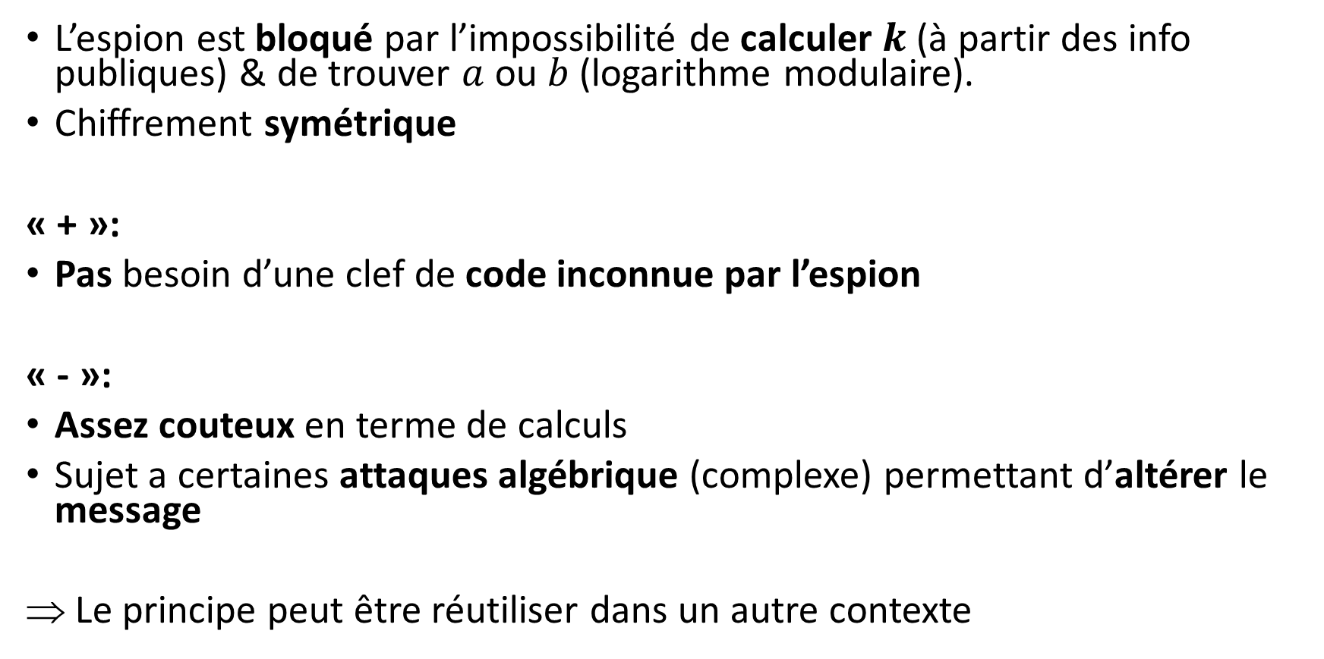
Principales conclusions
L’espion est bloqué par l’impossibilité de calculer $k$ (à partir des info publiques) & de trouver $a$ ou $b$ (logarithme modulaire).
Chiffrement symétrique
« + »:
Pas besoin d’une clef de code inconnue par l’espion
« - »:
Assez couteux en terme de calculs
Sujet a certaines attaques algébrique (complexe) permettant d’altérer le message
Le principe peut être réutiliser dans un autre contexte

Slide 40
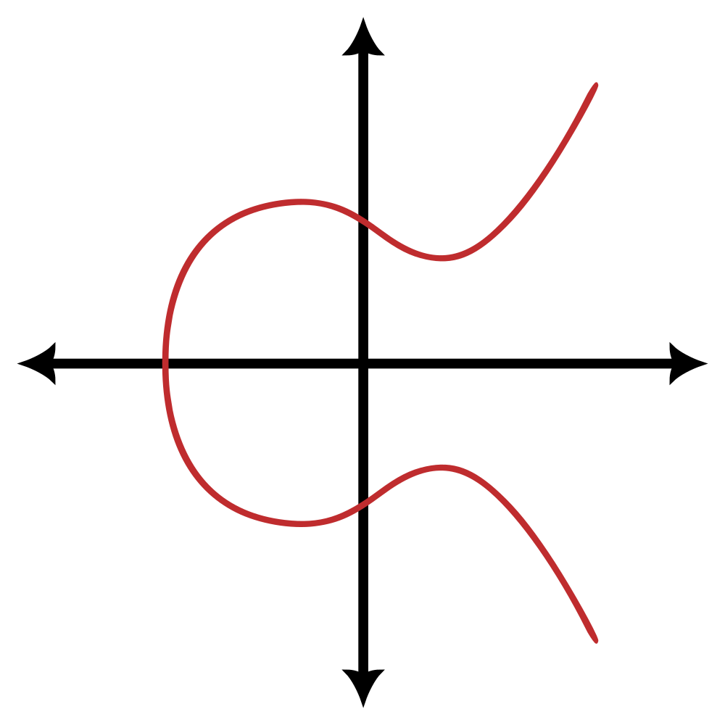
Niveau 5
Cryptographie sur Courbes Elliptiques

Slide 41
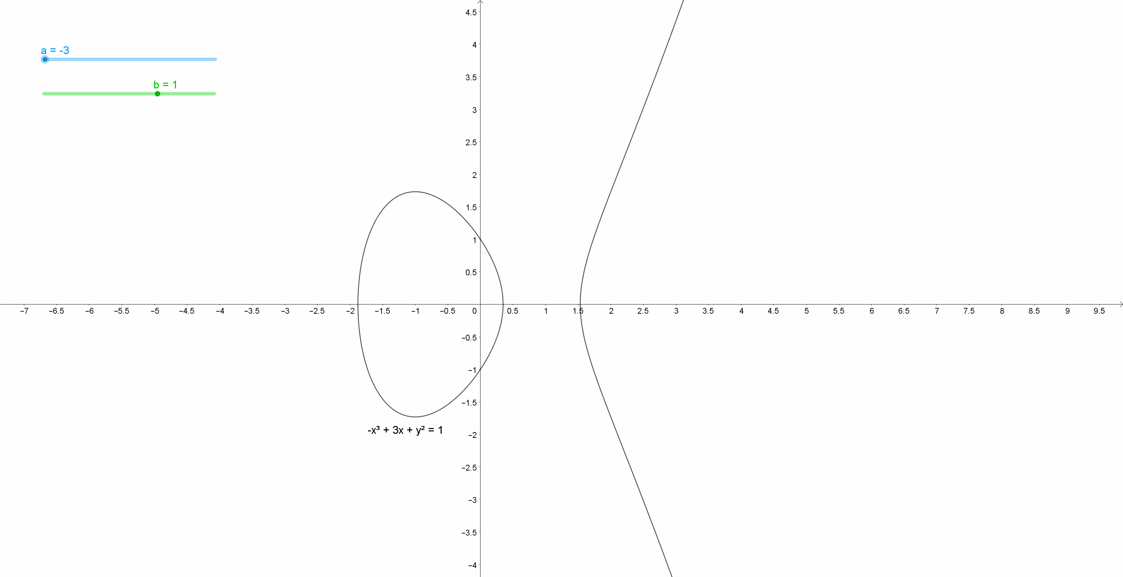
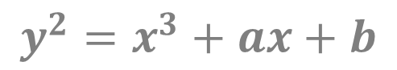
Une courbe elliptique, késaco?
$$y^{2}=x^{3}+ax+b$$

Slide 42
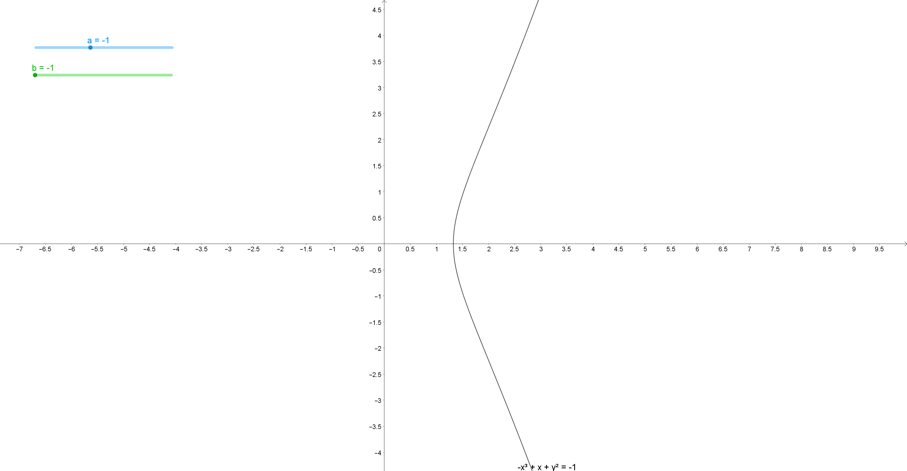
Une courbe elliptique, késaco?
$$y^{2}=x^{3}+ax+b$$

Slide 43

Une courbe elliptique, késaco?
$$y^{2}=x^{3}+ax+b$$
https://pauldubois98.github.io/AsymmetricCryptographyTalk/tools/elliptic_curve.html

Slide 44
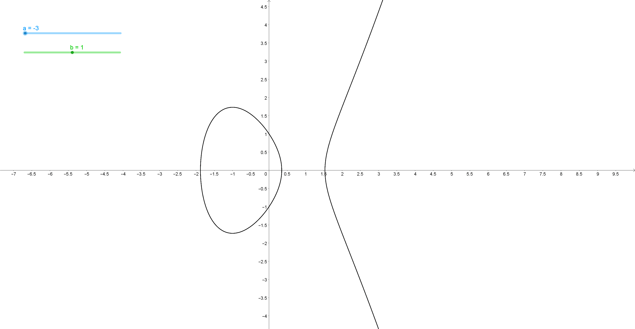
Une courbe elliptique, késaco?
$$y^{2}=x^{3}+ax+b$$

Slide 45
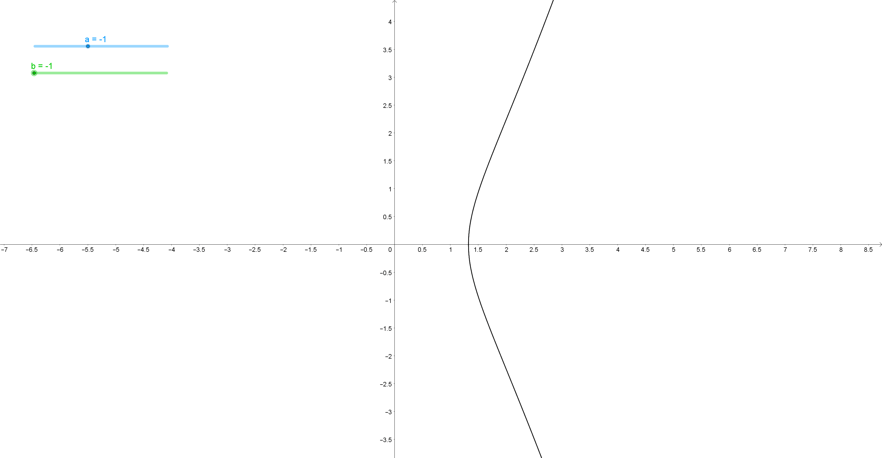
Une courbe elliptique, késaco?
$$y^{2}=x^{3}+ax+b$$

Slide 46
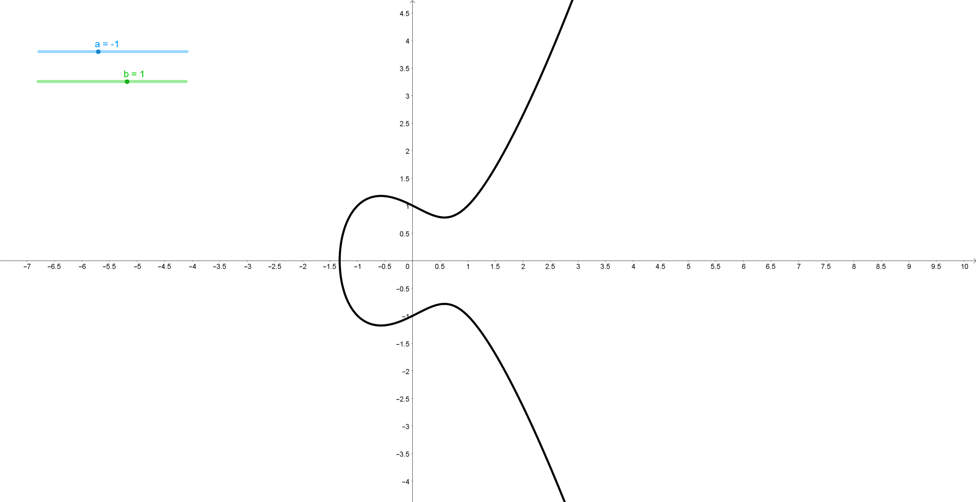
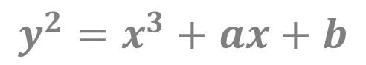
Courbe Elliptique: Addition (P+Q)
$$y^{2}=x^{3}+ax+b$$
R = P✳Q
Q
P
S = P+Q
(PQ)

Slide 47
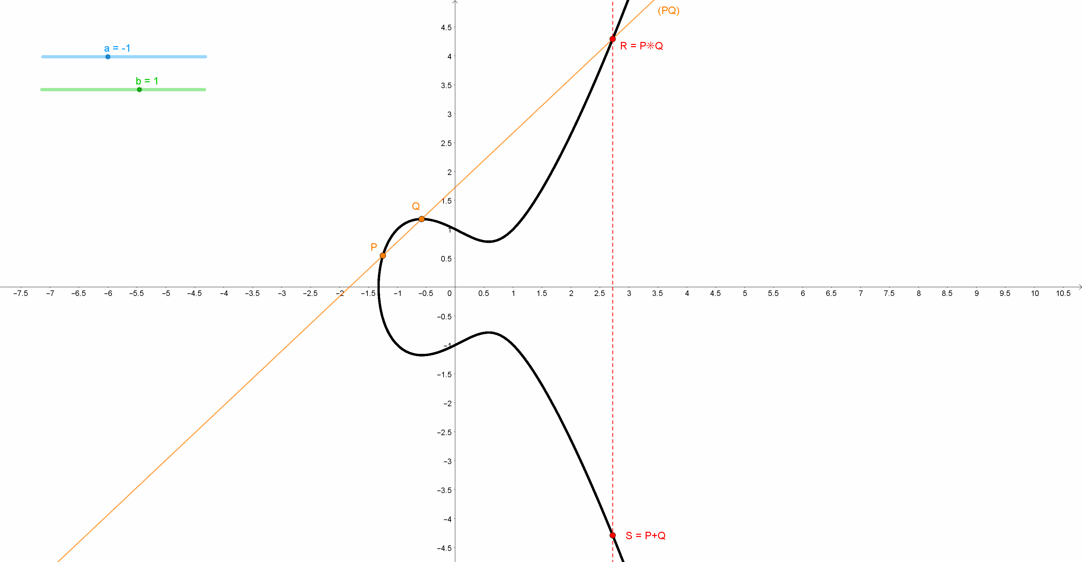
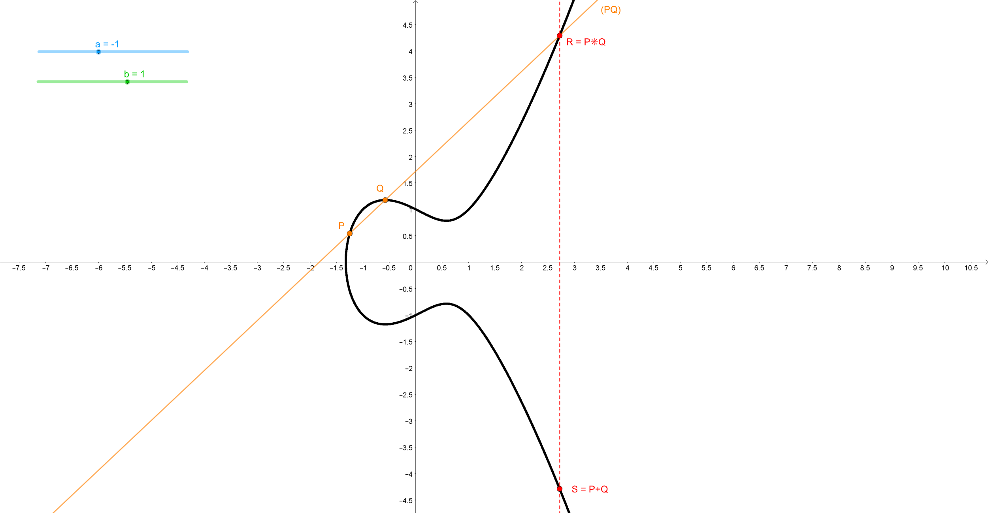
Courbe Elliptique: Addition P+P?
$$y^{2}=x^{3}+ax+b$$

Slide 48
Courbe Elliptique: Double (2P)
$$y^{2}=x^{3}+ax+b$$
R = P✳P
P
(tangente en P)
S = P+P = 2P

Slide 49
Courbe Elliptique: 3P = P+2P
$$y^{2}=x^{3}+ax+b$$
(P-2P)
P
P+2P = 3P
P✳2P
2P

Slide 50
Courbe Elliptique: 4P = 2(2P) ou P+3P?
$$y^{2}=x^{3}+ax+b$$
(tangente en 2P)
P
3P
2(2P) = 4P
2P

Slide 51
Courbe Elliptique: 4P = 2(2P) ou P+3P?
$$y^{2}=x^{3}+ax+b$$
(P-3P)
P
3P
P+3P = 4P
4P = 2(2P)
2P

Slide 52


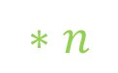
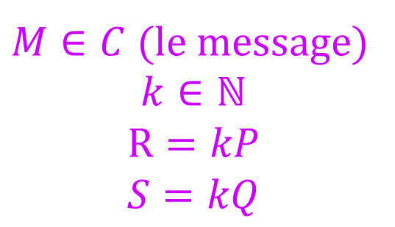

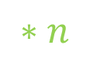

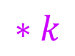
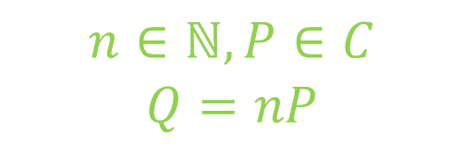




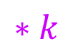


$$R$$
$$T$$
$$S=nR=kQ=nkP$$
$$P$$
$$Q$$
$$∗n$$
$$∗k$$
$$R=kP$$
$$Q=nP$$
$$∗k$$
$$∗n$$
$$P$$
$${C: y}^{2}=x^{3}+ax+b$$
$M∈C$ (le message)
$$k∈ℕ$$
$$R=kP$$
$$S=kQ$$
$$n∈ℕ,P∈C$$
$$Q=nP$$
$$S=nR$$
$$T=S+M$$
$$M=T−S$$

Slide 53


Division sur une Courbe Elliptique
$$nP=Q$$
$$n=\frac{P}{Q}$$

Slide 54

Principales conclusions
L’espion est bloqué par l’impossibilité de calculer $S$ (à partir des info publiques) & de trouver $n$ ou $k$.
Chiffrement symétrique
« + »:
Pas besoin d’une clef de code inconnue par l’espion
« - »:
Assez couteux en terme de calculs
(Très) Difficile à hacker par force brute
Sujet aux attaques par ordinateurs quantiques

Slide 55
Aimez-vous l’argent?
Aimez-vous Toulouse?
Aimez-vous les équations?
Aimez-vous les protocoles sécurisés?

Slide 56

?

Slide 57


Fermat…
un toulousain trop peu connu
« Petit théorème de Fermat »:
$$a^{p−1}≡1 [p]$$
« Grand théorème de Fermat »:
$$x^{n}+y^{n}=z^{n}$$
Pierre de Fermat

Slide 58



CRYPTOGRAPHIE ASYMETRIQUE: Ou comment envoyer un secret avec un haut-parleur?
Présenté par Paul DUBOIS
…feat Pierre de FERMAT

